Slide 1
Sadarbība ar pašvaldībām
Valsts robežsardzes
LUDZAS PĀRVALDE
10.06.2016.

Slide 2
SADARBĪBA - savstarpēja vienošanās starp iestādēm, institūcijām, kontroles dienestiem, kura orientēta uz sabiedrības aizsardzības uzlabošanu.
Notes:
Definīcija: Vairāku personu un / vai uzņēmumu kopīga darbība, lai sasniegtu savstarpēji saistītus mērķus, balstoties uz informācijas apmaiņu, līgumiem, partnerību, kopuzņēmumu veidošanu, iesaistīšanos asociācijās un citās personu un uzņēmumu grupās. Sadarbība ietver saikni, kas apvieno personas un / vai organizācijas, tādējādi uzlabojot to konkurētspēju tūrisma tirgū.
Definīcija: Divu vai vairāku sistēmu savstarpēja saistība kādas kopīgas darbības veikšanai.
SADARBĪBA - savstarpēja vienošanās starp iestādēm, institūcijām, kontroles dienestiem, lai panāktu savu likumīgo darbību, kuras orientētas uz sabiedrības aizsardzības uzlabošana.

Slide 3
Ludzas pārvaldes sadarbība
Pašvaldības
Ludzas pārvaldes priekšnieks
Valsts policija
Valsts ugunsdzēsības un glābšanas dienests
Robežkontroles punkti
Valsts ieņēmumu dienests
Robežapsardzības nodaļas
Pārtikas un veterinārais dienests
Ludzas imigrācijas dienests
Nacionālie bruņotie spēki
Kriminālizmeklēšanas dienests
Neatliekamās medicīniskās palīdzības dienests
Robežkontroles un imigrācijas kontroles dienests
Nodrošinājuma dienests
u.c.
Notes:
Sadarbību ar struktūrvienībām un citām valsts institūcijām organizē pārvaldes priekšnieks un veic struktūrvienību priekšnieki. Valsts robežsardzē uzdevumu pildīšanai tiek organizēta sadarbība starp:
- Robežsargu norīkojumiem;
- Blakus struktūrvienībām;
- Valsts policiju;
- Vietējām pašvaldībām (iedzīvotājiem);
- NBS struktūrvienībām;
- Valsts ieņēmumu dienesta iestādēm (muitu).

Slide 4
Sadarbības tiesiskais regulējums
Valsts pārvaldes iekārtas likuma VII nodaļā «Sadarbība valsts pārvaldē» noteikti sadarbības organizācijas pamatnoteikumi starp iestādēm, to pienākumi un tiesības, atrunāta kārtība, kādā veidā notiek informācijas apmaiņa, starpresoru vienošanās saskaņošana un izpilde.

Slide 5
1. Robežsardzes likums
Robežsardze valsts robežas apsardzības un kontroles jautājumos, kā arī jautājumos, kas saistīti ar ārzemnieku ieceļošanas, uzturēšanās, izceļošanas un tranzīta noteikumu ievērošanas kontroli, un pārējos tās kompetencē ietilpstošajos jautājumos sadarbojas ar citām valsts un pašvaldību institūcijām, komersantiem un starptautiskajām organizācijām, savienībām vai kopienām.
Robežsardzes viens no uzdevumiem ir - patstāvīgi vai kopīgi ar starptautisko jūras ostu, lidostu, jūras pasažieru un dzelzceļa staciju administrāciju, sadarbībā ar muitas iestādēm, policiju, Nacionālo bruņoto spēku struktūrvienībām un attiecīgajām pašvaldībām nodrošināt un kontrolēt valsts robežas, pierobežas, pierobežas joslas, robežkontroles punktu un robežpārejas punktu režīma ievērošanu.

Slide 6
Sadarbības realizācija
Valsts robežas drošības nodrošināšanā un nelegālas migrācijas apkarošanā Ludzas pārvalde veic informācijas apmaiņu ar pašvaldībām:
par pašvaldības teritorijā dzīvojošām personām un ārzemniekiem;
par pašvaldības teritorijā notiekošiem pasākumiem, kuros ir iesaistīti ārzemnieki;
citas informācijas saņemšana, kas var būt saistīta ar ārzemnieku uzturēšanos Latvijas Republikā.

Slide 7
2013.gada 6.jūnija Latvijas Republikas valdības un Krievijas Federācijas valdības vienošanās ietvaros par Latvijas Republikas un Krievijas Federācijas pierobežas teritoriju iedzīvotāju savstarpējo braucienu vienkāršošanu:
Pašvaldības iesniedz Valsts robežsardzei Latvijas pierobežas teritoriju iedzīvotāju sarakstus vietējās pierobežas satiksmes atļaujas izsniegšanai;
Valsts robežsardze:
veic sarakstu pārbaudi informācijas sistēmās;
iesniedz sarakstu Latvijas Republikas Pilnvarotajam robežas pārstāvim uz Latvijas Republikas Krievijas Federācijas valsts robežas;
veic personu uzturēšanās kontroli pierobežas teritorijā 90 dienas 180 dienu laika posmā.
Notes:
Vietējās pierobežas satiksmes atļaujas izsniegšanai VRS informācijas sistēmās tika pārbaudītas:
2014.gadā 764 personas;
2015.gadā 684 personas;
2016.gadā 658 personas.

Slide 8
Bāriņtiesas pārstāvju sadarbība darbā ar nepilngadīgām personām (bez vecākiem), kuras aizturēja Valsts robežsardze, lai nodrošināt procesuālo darbību veikšanu atbilstoši normatīvo aktu prasībām - piemēram par nelikumīgu valsts robežas šķērsošanu vai patvēruma pieprasīšanas gadījumos (Ludzas, Zilupes, Daugavpils pilsētas un Feimaņu pagasts).
Bāriņtiesa lemj par aizbildnības nodibināšanu un aizbildņa iecelšanu, piedalās lietas izskatīšanā tiesā.

Slide 9
2. Civilās aizsardzības likums
Likuma mērķis ir radīt civilās aizsardzības sistēmu katastrofu pārvaldīšanai, nodrošinot tās darbības tiesiskos un organizatoriskos pamatus cilvēku, īpašuma un vides aizsardzībai katastrofu gadījumos un pastāvot katastrofas draudiem.
Civilās aizsardzības sistēmas galvenie uzdevumi:
Veikt katastrofu pārvaldīšanu;
sniegt palīdzību katastrofās cietušajiem;
samazināt katastrofu radīto un iespējamo kaitējumu īpašumam un videi;
ja noticis militārs iebrukums vai sācies karš, — atbalstīt ar resursiem Nacionālos bruņotos spēkus.

Slide 10
Sadarbības realizācija
Ciblas, Kārsavas, Ludzas un Zilupes novadu civilās aizsardzības plāna ietvaros:
Valsts robežsardzes Ludzas pārvalde nodrošina reaģēšanas pasākumos iesaistīto dienestu darbu pierobežas zonā, nodrošina atbalsta sniegšanu operatīvajiem un avārijas dienestiem reaģēšanas un seku likvidēšanas neatliekamo pasākumu veikšanā pierobežas zonā.
Ludzas pārvaldes amatpersonas dalība Ludzas novada pašvaldības 2016.gada 28.aprīlī rīkotajā Ludzas novada vietējā līmeņa teorētiskās civilās aizsardzības mācībās ar mērķi pārbaudīt sadarbības iespējas starp iesaistītajām institūcijām vilciena avārijas gadījumā uz dzelzceļa pārbrauktuves.

Slide 11
3. Publisku izklaides un svētku pasākumu drošības likums
Nosaka publisku pasākumu rīkošanas un norises tiesiskos pamatus, pasākuma organizatora, kā arī citu publiskā pasākumā iesaistīto personu tiesības, pienākumus un atbildību, lai nodrošinātu sabiedrisko kārtību un drošību šāda pasākuma laikā.
Ja plānotais pasākums tiek rīkots pierobežas joslā un, izskatot iesniegumu, konstatēti draudi, ka pasākuma laikā personām ir iespējams nelikumīgi šķērsot valsts robežu un pārvietot mantas un preces, apejot valsts robežas šķērsošanai nepieciešamās pārbaudes vai robežšķērsošanas vietas, kā arī gadījumos, kad attiecīgajā pierobežas joslas teritorijā vai valsts robežai piegulošajā kaimiņvalsts teritorijā ir noteikta pastiprināta robežkontrole, pasākuma organizatoram netiek izsniegta atļauja pasākuma rīkošanai.

Slide 12
Sadarbības realizācija
Pašvaldības pieaicina Valsts robežsardzes pārstāvjus uz publiska pasākuma iesnieguma izskatīšanu, ja pasākums tiek rīkots pierobežas joslā.
Robežsardze veic pasākumus, lai nepieļautu nelikumīgu valsts robežas šķērsošanu, nodrošinātu sabiedriskās kārtības un pierobežas joslas režīma ievērošanu.
Piemēram, rīkotie pasākumi Draudzības Kurgānā - kara veterānu tikšanās un starptautiskā jaunatnes nometne BE-LA-RUS.

Slide 13
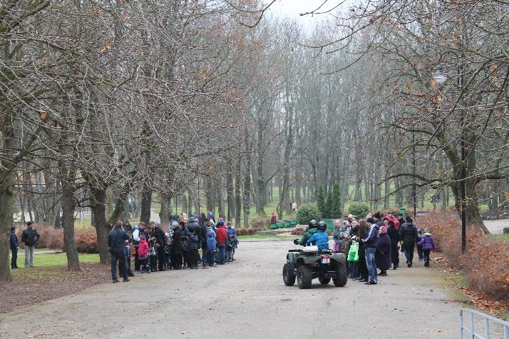
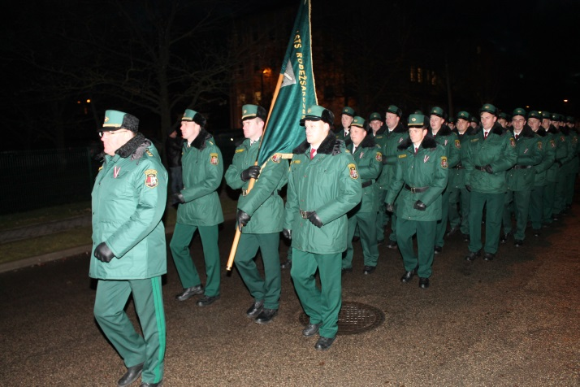
4. Likuma ietvaros «Par svētku, atceres un atzīmējamām dienām»
Interaktīvais Robežsargu dienas pasākums Ludzas pilsētā (7.novembris)
2015.gadā Ludzas pārvaldes personāla dalība Ludzas novada domes rīkotajā lāpu gājienā (11.novembris) un Kārsavas novada organizētajā piemiņas pasākumā Bozovas kapos

Slide 14
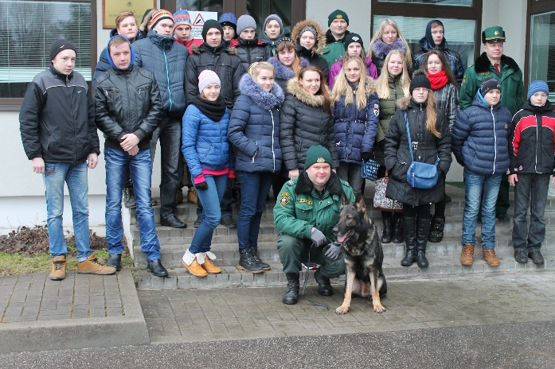
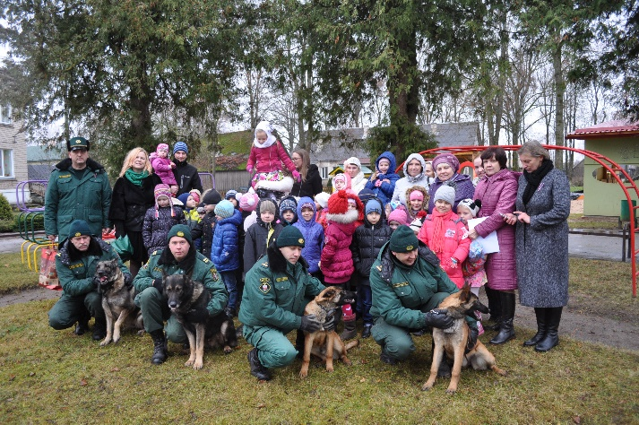
Citi sadarbības ietvaros realizētie pasākumi
Informācijas apmaiņa par rīkotajiem sabiedriskajiem pasākumiem (novada svētki, kapu svētki, sporta pasākumi).
Ēnu dienas ietvaros izglītības iestāžu skolēni iepazinās ar robežsarga profesiju;
Organizētas skolēnu grupu iepazīšanās vizītes robežkontroles punktos un robežapsardzības nodaļās.
Dienesta suņu un tehnikas paraugdemonstrējumi izglītības iestādēs;

Slide 15
Ceļa uzturēšanas un apsaimniekošanas darbu veikšana pierobežas joslā (ceļa nomaļu attīrīšana no krūmājiem, ceļu attīrīšana ziemas periodā, Norādījuma zīmju «PIEROBEŽAS JOSLA BORDERLAND» uzstādīšana un nomaiņa pierobežas joslā);
Dalība sanāksmē par pašvaldības ceļa renovēšanas darbiem (projekta ietvaros) no c.Tronova līdz valsts robežai pie dzelzceļa līnijas Rīga-Sanktpēterburga;
Algotu pagaidu sabiedrisko darbu ietvaros veikta valsts robežas joslas attīrīšana un Draudzības Kurgāna pieguļošās teritorijas uzkopšana;

Slide 16
Vietējo iedzīvotāju informēšana par Valsts robežsardzē aktuālajiem jautājumiem ar pašvaldības atbalstu:
par struktūrvienību kontakttālruņu numuriem;
par izglītības iespējām Valsts robežsardzes koledžā un dienestu Valsts robežsardzē.
Ar Ludzas pašvaldību un Valsts robežsardzes vadību uzsākta jautājuma izskatīšana par iespējamo palīdzību saistībā ar robežsardzes amatpersonu un darbinieku, kā kvalificētu speciālistu, nodrošināšanu ar dzīvojamām telpām.

Slide 17
Paldies par uzmanību

